Slide 1
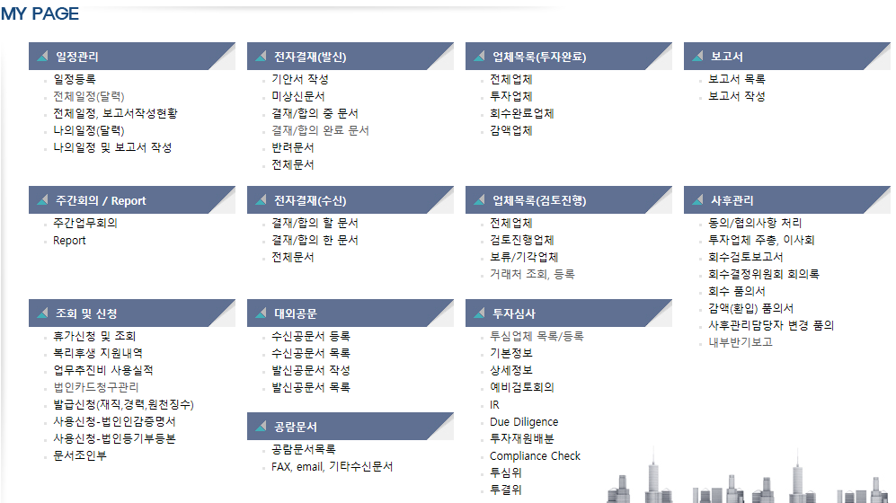
‘리스크관리위원회 회의록’
메뉴 추가해주시고, 상세 내용은 회수결정위원회 회의록 내용과 동일하게 만들어주시면 감사드리겠습니다..

